Slide 1

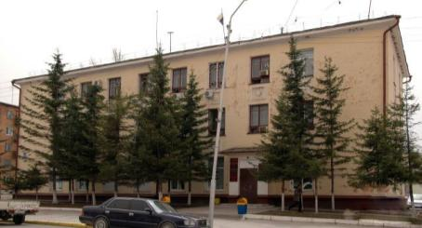
История городской думы от XX века к XXI
Урок, посвящённый развитию
местного самоуправления в Спасске-Дальнем

Slide 2
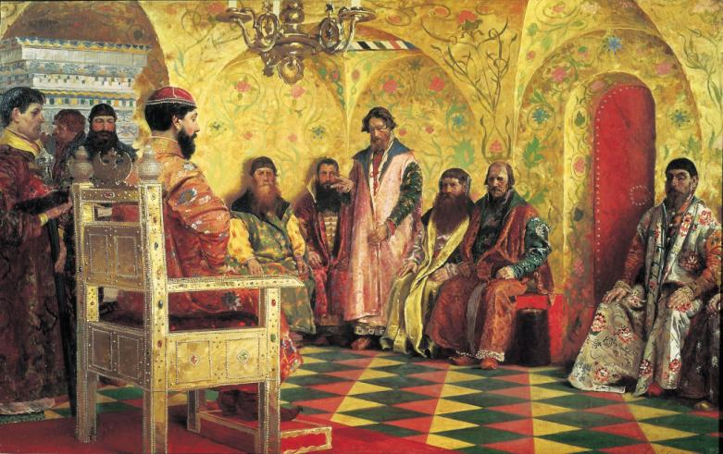
Сидение царя Михаила Фёдоровича с боярами
в его государевой комнате (1893)
Художник Андрей Рябушкин

Slide 3
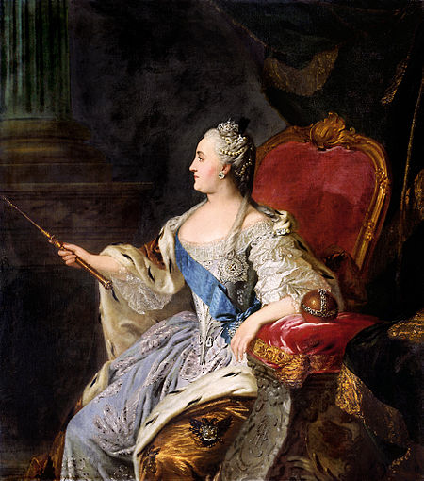
Шесть разрядов «городских обывателей», представленных в Думе при Екатерине II:
владельцы недвижимости из дворян, чиновников, духовенства;
купцы трёх гильдий;
ремесленники, записанные в цехи;
иностранцы и иногородние;
именитые граждане;
посадские люди

Slide 4
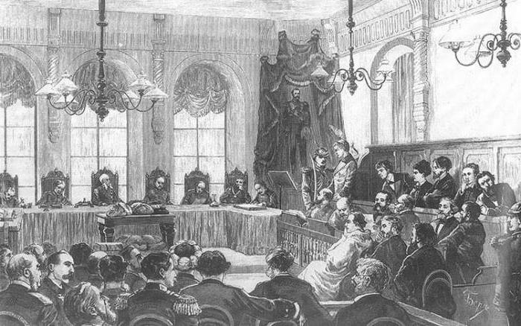
Городская реформа Александра II

Slide 5
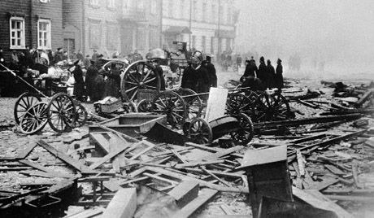
Фотография из Владивостокской хроники
за 13 ноября 1905 года

Slide 6
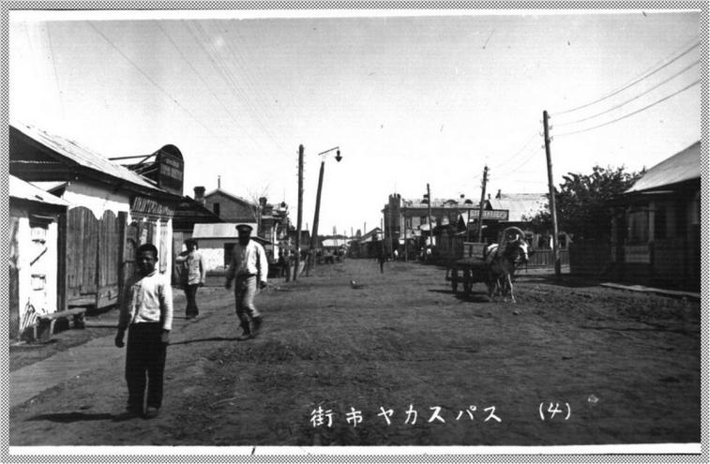
Фотография Спасской слободы,
сделанная в годы японской интервенции

Slide 7
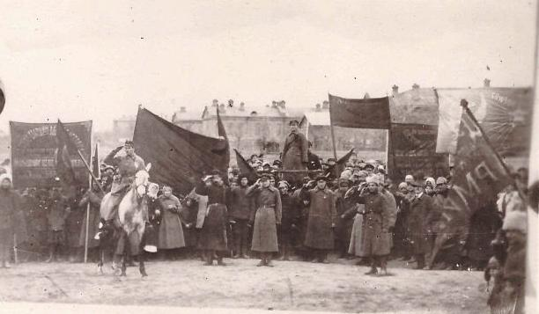
Митинг в Спасске.
Первое празднование Октябрьской революции

Slide 8
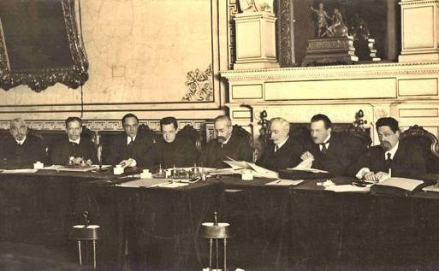
Заседание первого состава Временного правительства

Slide 9
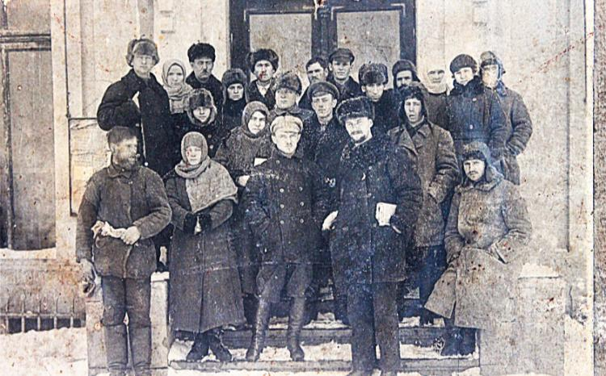
Фото участников 1-й общественно-политической конференции
советского народного учительства Спасского уезда

Slide 10
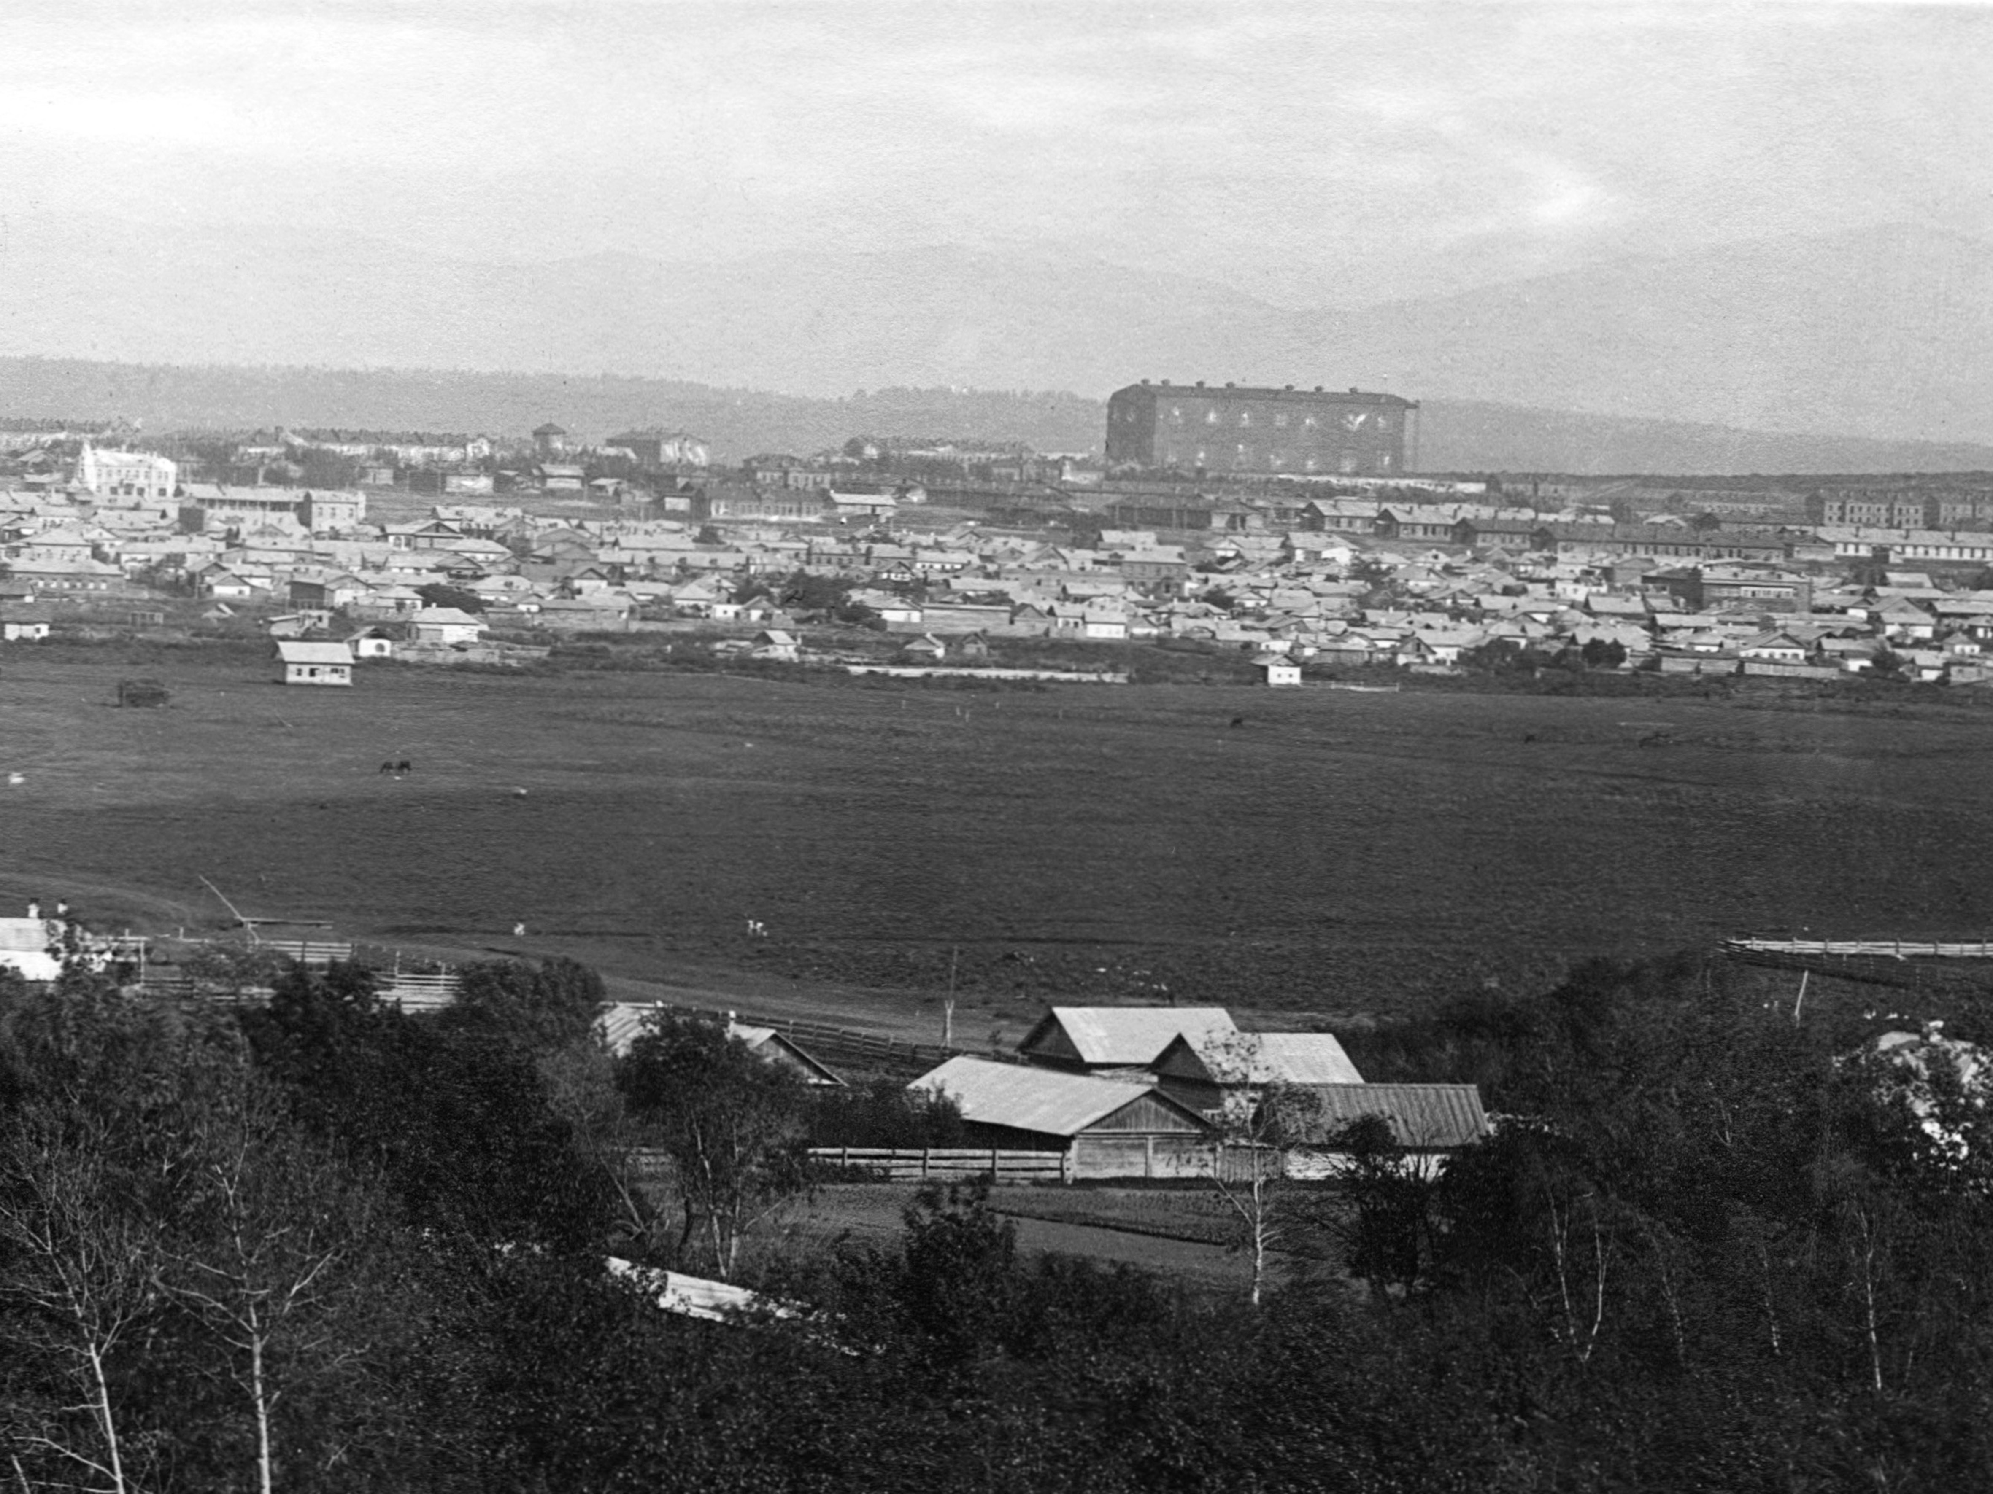

Slide 11
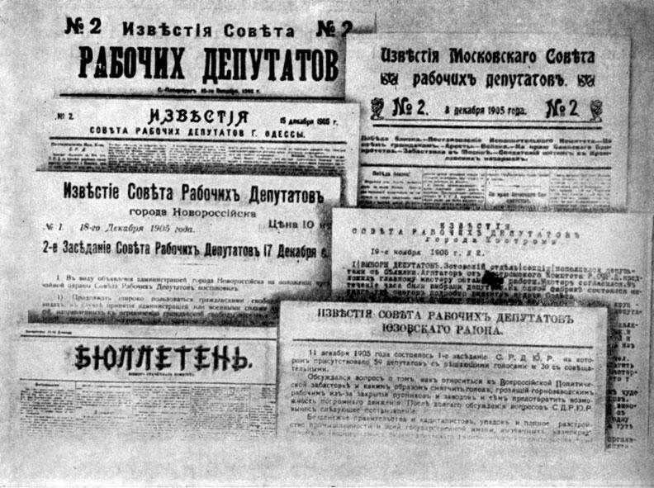

Slide 12
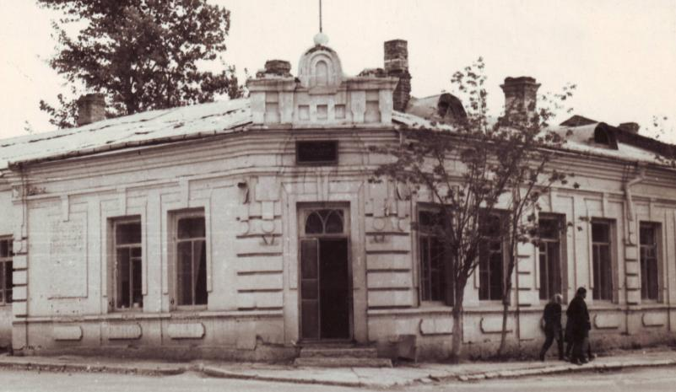
Городская управа
на перекрёстке улиц Преображенской и Николаевской

Slide 13
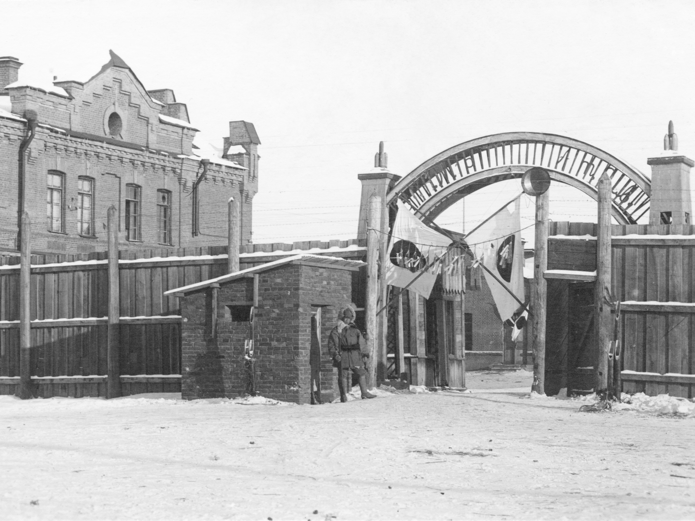

Slide 14
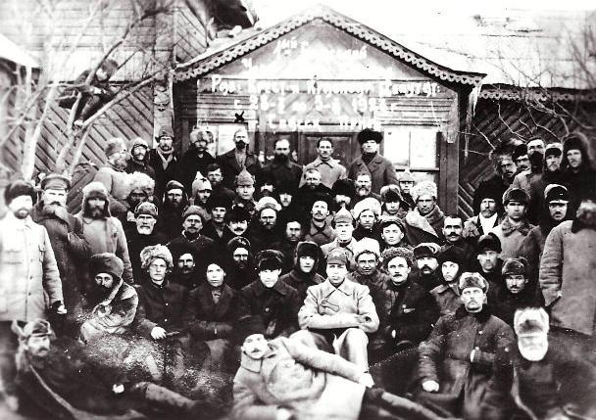
Первый Спасский Уездный съезд Советов рабочих,
крестьянских и красноармейских депутатов

Slide 15
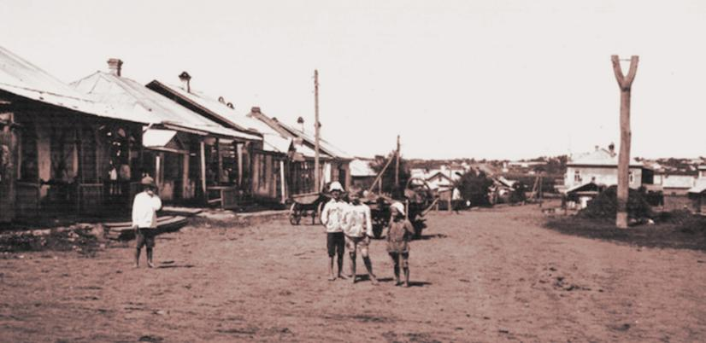
Фотография Спасской слободы,
сделанная в период интервенции 1918-1919 гг.

Slide 16
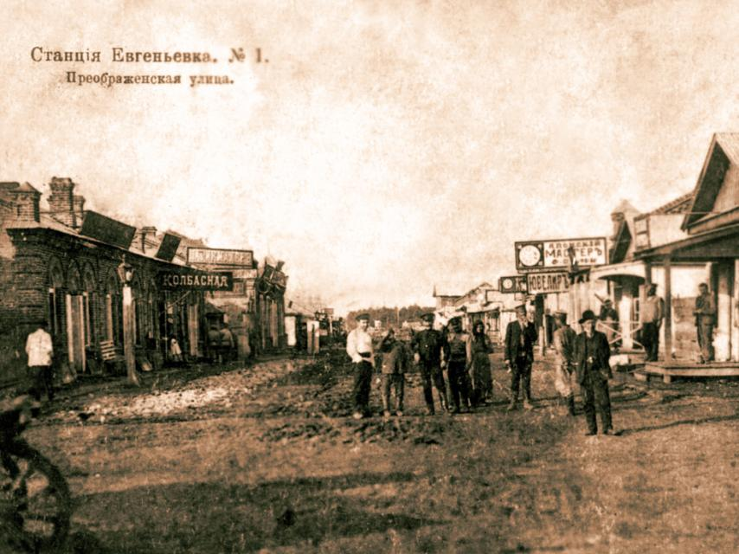

Slide 17
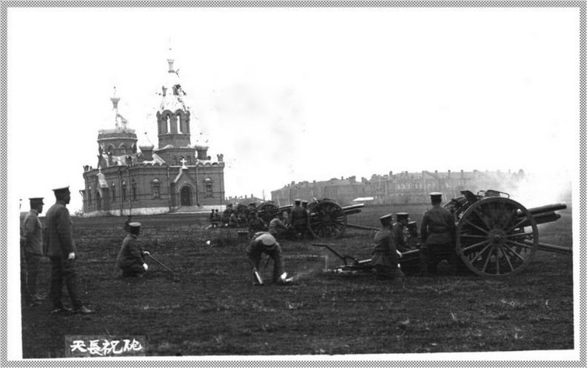
Городская управа
на перекрёстке улиц Преображенской и Николаевской

Slide 18
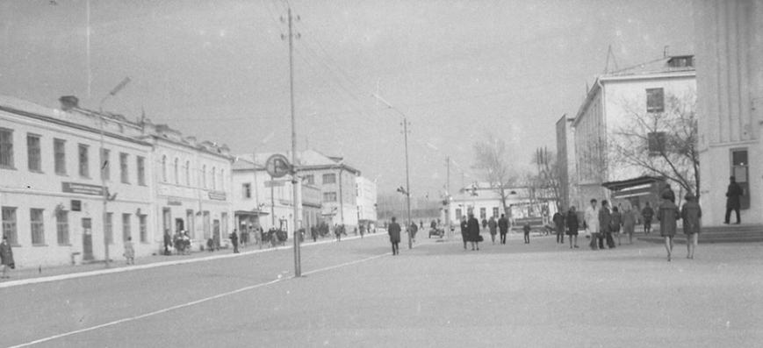
Улица Борисова в 60-е гг. XX века
На снимке в дали видно здание Городской управы
(ныне там расположен Малый Арбат)

Slide 19
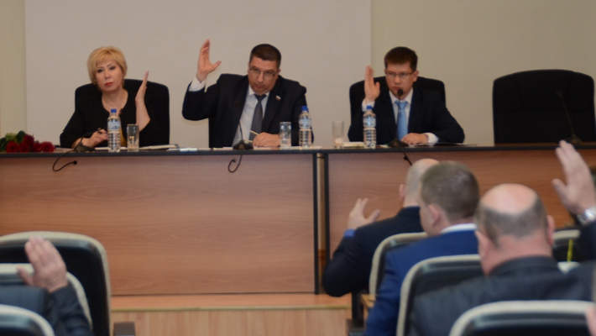
Председателем Думы Спасска-Дальнего в 2016 году был избран Алексей Сысоев, заместителями
– Татьяна Труднева и Юрий Пивоваров

Slide 20
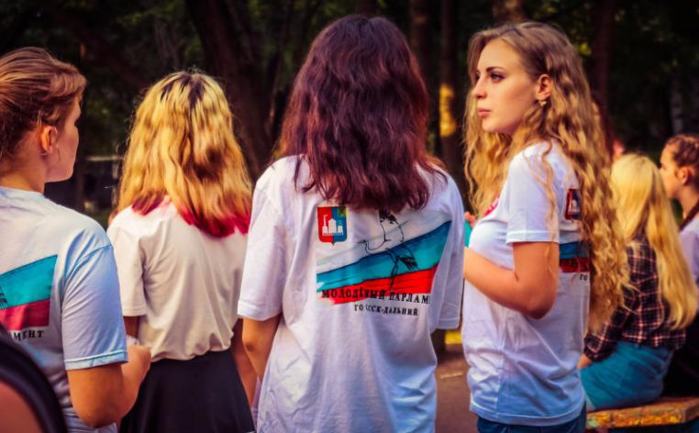
Будущее городской Думы – Молодёжный парламент,
собравший под крыло юных и активных спассчан

